Slide 1
BINV2190-B DevOps : TDD
Test Driven Development
Diego Legua – Olivier Choquet

Slide 2
Sommaire
Tests unitaires
AAA Pattern
Given, When, Then
TDD
Introduction
Avantages et inconvénients
Concept
Cas pratique
Mini-projet : Bowling Kata

Slide 3

Test unitaires
Le code ensuite les tests
Essentiel pour un développement sain et sécurisé
Utilisable avec différentes librairies de testing :
Jest pour JavaScript
PHPUnit pour Php
xUnit pour C#
jUnit pour Java
…
3
Notes:
16-07-19
3
3

Slide 4
AAA Pattern
Arrange (Accommode)
Setup
Préparer tout le nécessaire pour le test
Act (Agi)
Action spécifique à ce que l’on va tester
Appel de fonction, clique sur un bouton…
Assert (Affirme)
Exprime le résultat attendu
4
Notes:
16-07-19
4
4

Slide 5
Given, When, Then
Given - Arrange
When - Act
Then - Assert
5
Notes:
16-07-19
5
5

Slide 6
TDD : introduction
« Test Driven Development »
Méthode de développement logiciel
Agnostique des frameworks de test
Processus cyclique
XProgramming
6
Notes:
16-07-19
6
6

Slide 7
TDD : introduction
« Des tests avant le code »
7
Notes:
16-07-19
7
7

Slide 8
TDD : Avantages et inconvénients
Justesse et complexité minimale, code de meilleure qualité (+)
Focalise le développeur lors de son implémentation (+)
Code perméable au changement (+)
Courbe d’apprentissage élevée (-)
8
Notes:
16-07-19
8
8

Slide 9
TDD : Concept
Loi 1
« Il faut écrire un test qui échoue avant d’écrire le code de production correspondant. »
Loi 2
« Il faut écrire une seule assertion à la fois, qui fait échouer le test ou qui échoue à la compilation. »
Loi 3
« Il faut écrire le minimum de code de production pour que l'assertion du test actuellement en échec soit satisfaite. »
9
Notes:
16-07-19
9
9

Slide 10
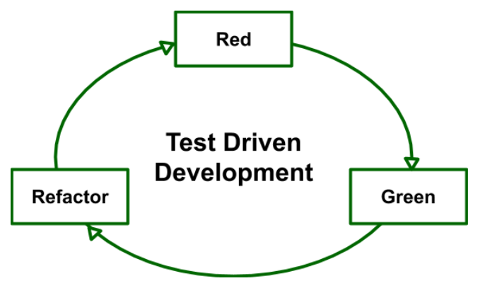
TDD : Concept
Source : https://www.geeksforgeeks.org/test-driven-development-tdd/
10
Notes:
16-07-19
10
10

Slide 11
TDD : Concept
Ecrire un test unitaire
Code minimal pour passer le test
Commit
Refactor
Commit
11
Notes:
16-07-19
11
11

Slide 12
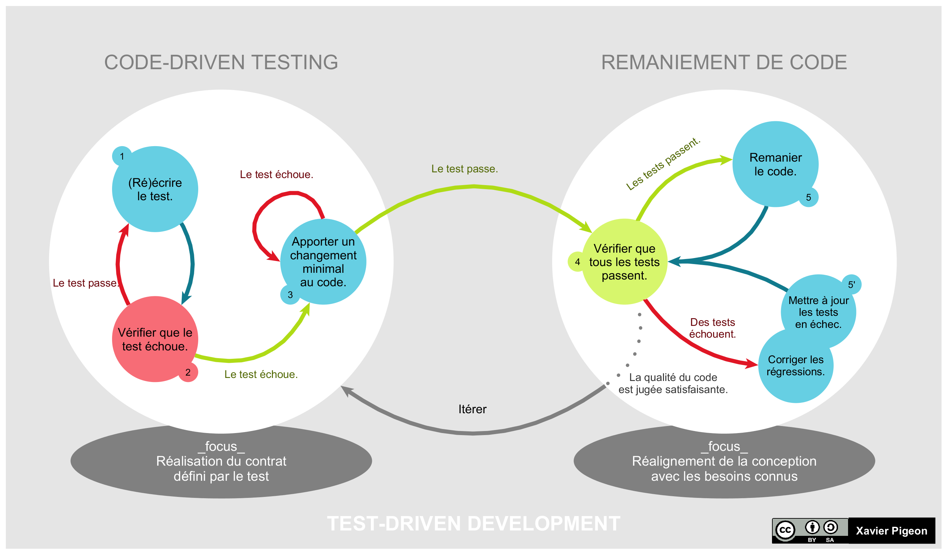
TDD : Concept
12
Notes:
16-07-19
12
12

Slide 13
Mini-projet : Bowling Kata
L’objectif de cet exercice est d’implémenter un composant qui calcule le score d’une partie de bowling américain.
Une partie se déroule en 10 tours. À chaque tour, le joueur dispose de deux essais pour faire tomber 10 quilles disposées en triangle. Le score de base est le nombre de quilles que le joueur a réussi à faire tomber pendant le tour.
Lorsque le joueur arrive à faire tomber les dix quilles en deux lancers, cela s’appelle un spare. Le score d’un spare est de 10, auquel on ajoute le nombre de quilles tombées au lancer suivant.
Lorsque le joueur arrive à faire tomber les dix quilles en un seul lancer, cela s’appelle un strike. Le score d’un strike est de 10, auquel on ajoute le total de quilles tombées aux deux lancers suivants.
13
Notes:
16-07-19
13
13

Slide 14
Mini-projet : Bowling Kata
Lors du dernier tour :
si le joueur réalise un spare, il dispose d’un lancer bonus pour permettre de calculer son score ;
si le joueur réalise un strike, il dispose de deux lancers bonus pour permettre de calculer son score.
Cela signifie qu’une partie de bowling se termine en 21 lancers maximum (10 spare d’affilée).
Le composant que l’on cherche à implémenter n’est pas responsable de valider le nombre de coups joués dans une partie ni que les coups sont "légaux". On part de l’hypothèse que cette validation est réalisée avant d’interagir avec ce composant, et donc qu’il sera systématiquement appelé avec une entrée bien formée.
14
Notes:
16-07-19
14
14

Slide 15
Mini-projet : Bowling Kata
Exemple de parties
Pseudo / Tour | 1 | 2 | 3 | 4 | 5 | 6 | 7 | 8 | 9 | 10 |  |  | Total
Alpha | - / - | - / - | - / - | - / - | - / - | - / - | - / - | - / - | - / - | - / - |  |  | 0
Beta | 1/1 | 1/1 | 1/1 | 1/1 | 1/1 | 1/1 | 1/1 | 1/1 | 1/1 | 1/1 |  |  | 20
Sigma | 5/5 | 3/ - | - / - | - / - | - / - | - / - | - / - | - / - | - / - | - / - |  |  | 16
Omega | 10 | 1/1 | - / - | - / - | - / - | - / - | - / - | - / - | - / - | - / - |  |  | 14
Epsylon | 10 | 10 | 10 | 10 | 10 | 10 | 10 | 10 | 10 | 10 | 10 | 10 | 300
15
Notes:
16-07-19
15
15

Slide 16
Mini-projet : Bowling Kata
Consignes
Appliquer le TDD
En Groupe (Choisir sa stratégie git)
Code JavaScript et en anglais uniquement
Commit message explicite
Formatage du code et règle de lint
Code compilable et unit test coverage > 80 %
16
Notes:
16-07-19
16
16

Slide 17
Mini-projet : Bowling Kata
Source :
https://kata-log.rocks/bowling-game-kata
Remise :
Samedi 26 Novembre 2022, 23:59:59
Code :
Créer un répertoire GitHub avec le nom suivant :
- ‘devops-prj-01-tdd-bowling-kata’
- Partager les droits avec les professeurs
- dls.tech.teaching@gmail.com
- olivier.choquet@vinci.be
17
Notes:
16-07-19
17
17

